Slide 1

Estrés y recursos
básicos de bienestar:
lo que sí está en tus
manos
Salud y Estética
Ver el OA en saludyestetica.lumbre.lat
Notes:
Objeto de aprendizaje de Lumbre · Salud y Estética
Enlace: https://saludyestetica.lumbre.lat/object/sye-c03-r01-oa05-recursos-contra-el-estres

Slide 2
Acerca de este OA · 1 de 2
Objetivo
Distinguir la tensión cotidiana de una señal que pide ayuda profesional, aplicar tres recursos de bienestar general (pausa respiratoria, contacto social y orden del día) y decidir cuándo buscar apoyo, sin prometer que sustituyen un tratamiento.
Descripción
Lección para adultos con días cargados: qué recursos sencillos ayudan a bajar el ritmo, qué no puede prometer ningún producto ni test, y cómo reconocer el momento de pedir ayuda profesional sin dramatizar ni aguantarlo todo.
Estrés y recursos básicos de bienestar: lo que sí está en tus manos
2 / 67
Notes:
Enlace al OA: https://saludyestetica.lumbre.lat/object/sye-c03-r01-oa05-recursos-contra-el-estres

Slide 3
Acerca de este OA · 2 de 2
Autoría: Salud y Estética
Etiquetas: estrés · bienestar · respiración · descanso · apoyo social · autocuidado
Estrés y recursos básicos de bienestar: lo que sí está en tus manos
3 / 67
Notes:
Continuación de «Acerca de este OA» (2 de 2).

Slide 4
Estrés y recursos básicos de bienestar: lo que sí está en tus manos · 1 de 3
Público y alcance
Personas adultas con jornadas exigentes, trabajo sedentario o cuidado de otros, que sienten tensión acumulada y buscan recursos generales de bienestar. No requiere experiencia previa. No diagnostica, no indica tratamientos ni sustituye la valoración de un profesional sanitario.
Estrés y recursos básicos de bienestar: lo que sí está en tus manos
4 / 67

Slide 5
Estrés y recursos básicos de bienestar: lo que sí está en tus manos · 2 de 3
Lucía —caso ficticio, nombre inventado— tiene 34 años y atiende clientes por teléfono. Últimamente termina la jornada con la mandíbula apretada, los hombros arriba y la sensación de que no desconectó ni un minuto. Duerme mal, revisa el celular en la cama y a las cinco de la tarde toma café para aguantar.
En una farmacia compró un frasco que prometía calma y en internet leyó que un test de diez preguntas podía decirle si su estrés era grave. Tiene dos problemas distintos: una tensión que se acumula y una idea equivocada de cómo se resuelve. Esta lección no le vende nada ni le pone una etiqueta.
Estrés y recursos básicos de bienestar: lo que sí está en tus manos
5 / 67
Notes:
Continuación de «Estrés y recursos básicos de bienestar: lo que sí está en tus manos» (2 de 3).

Slide 6
Estrés y recursos básicos de bienestar: lo que sí está en tus manos · 3 de 3
Le enseña tres recursos de bienestar general, le explica qué no puede prometer ninguno y le ayuda a reconocer cuándo la tensión deja de ser cotidiana y conviene buscar ayuda profesional.
Estrés y recursos básicos de bienestar: lo que sí está en tus manos
6 / 67
Notes:
Continuación de «Estrés y recursos básicos de bienestar: lo que sí está en tus manos» (3 de 3).

Slide 7
La tensión cotidiana no es una etiqueta clínica · 1 de 2
El estrés es una respuesta del cuerpo y de la cabeza ante una demanda: una entrega, una discusión, una cuenta que no cierra. Esa respuesta tiene señales observables —músculos tensos, respiración corta, sueño ligero, irritabilidad, dificultad para concentrarse— y casi siempre baja cuando la demanda baja. Reconocerla no es diagnosticarse nada. Esta lección no mide tu estrés con un test, no te pone una etiqueta y no decide si tienes un problema de salud. Solo te ayuda a mirar qué te pasa, en qué circunstancias y qué parte de eso puedes modificar.
Estrés y recursos básicos de bienestar: lo que sí está en tus manos
7 / 67

Slide 8
La tensión cotidiana no es una etiqueta clínica · 2 de 2
La diferencia que importa es la duración y el costo. Una tensión que aparece antes de una junta y se va después es distinta de una que se queda semanas, que te quita el sueño, que te cambia el apetito o que te impide trabajar y convivir. La segunda no se resuelve con más fuerza de voluntad ni con un truco de respiración: pide ayuda. Decirlo así no es alarmar; es evitar dos extremos igual de malos: tratarte como si todo fuera normal o tratarte como si estuvieras roto. Los recursos que vienen después sirven para lo cotidiano; no sustituyen la valoración de un profesional sanitario.
Estrés y recursos básicos de bienestar: lo que sí está en tus manos
8 / 67
Notes:
Continuación de «La tensión cotidiana no es una etiqueta clínica» (2 de 2).

Slide 9
Lo que no es un recurso de bienestar · 1 de 4
Un recurso de bienestar es una práctica sencilla, barata y reversible que te ayuda a pasar mejor un momento: una pausa, una conversación, una caminata, ordenar el día. No es un producto que promete borrar el estrés ni una infusión que dice curar lo que sientes. Las promesas del tipo «calma en siete días» o «elimina el estrés» no describen lo que un producto puede hacer; si además pide suspender un tratamiento o sustituir una consulta, la respuesta es no. Ningún frasco con etiqueta natural garantiza seguridad, y algunas sustancias pueden interactuar con medicamentos que ya tomas: eso se consulta.
Estrés y recursos básicos de bienestar: lo que sí está en tus manos
9 / 67

Slide 10
Lo que no es un recurso de bienestar · 2 de 4
Tampoco es un recurso un test que pretenda darte un diagnóstico. Un cuestionario de internet puede ordenar preguntas, pero no conoce tu historia, no explora causas y no puede decidir si lo que sientes es una condición de salud. Si el test te asusta, no te da un plan; si te tranquiliza, tampoco te da una explicación.
La pregunta útil no es qué puntaje saqué, sino qué noto, desde cuándo, qué me lo empeora y qué me ayuda. Esa información sí sirve, y sirve mucho más si un profesional la escucha. La línea es simple: un recurso te devuelve margen; una promesa te pide fe.
Estrés y recursos básicos de bienestar: lo que sí está en tus manos
10 / 67
Notes:
Continuación de «Lo que no es un recurso de bienestar» (2 de 4).

Slide 11
Lo que no es un recurso de bienestar · 3 de 4
Si algo cuesta caro, no tiene instrucciones claras o te dice que dejes la atención profesional, no es un recurso de bienestar: es una venta.
Qué es y qué no es esta lección
Formación general sobre recursos de bienestar. No diagnostica, no mide tu estrés con un test, no indica tratamientos ni suplementos y no sustituye la valoración de un profesional sanitario. No promete reducir una enfermedad ni reemplazar la atención que necesitas.
Estrés y recursos básicos de bienestar: lo que sí está en tus manos
11 / 67
Notes:
Continuación de «Lo que no es un recurso de bienestar» (3 de 4).

Slide 12
Lo que no es un recurso de bienestar · 4 de 4
Un producto no sustituye un tratamiento
Ningún frasco, infusión o test de internet sustituye una consulta. Si algo promete eliminar el estrés, pide suspender un tratamiento o no declara sus ingredientes, no lo uses. Consulta antes de combinar productos con medicamentos.
Un recurso se prueba y se observa
Elige un recurso, úsalo en un momento concreto y anota qué pasó. Si te deja más agitado, cámbialo; si te da un poco de margen, repítelo. No necesitas hacer los tres a la vez.
Estrés y recursos básicos de bienestar: lo que sí está en tus manos
12 / 67
Notes:
Continuación de «Lo que no es un recurso de bienestar» (4 de 4).

Slide 13
Respirar despacio: una pausa que no necesita productos · 1 de 2
La respiración es el recurso más disponible y el más fácil de usar mal. No se trata de inhalar hasta el tope ni de aguantar el aire: se trata de hacerla un poco más lenta y de alargar la salida sin forzar. Siéntate con los pies apoyados, deja los hombros caer y respira por la nariz. Deja que la exhalación dure un poco más que la inhalación, sin contar ni competir con nadie. Si te marea, vuelve a tu respiración normal y detente: no es una prueba de resistencia. La pausa dura lo que necesites para notar que el ritmo bajó, no lo que diga un cronómetro.
Estrés y recursos básicos de bienestar: lo que sí está en tus manos
13 / 67

Slide 14
Respirar despacio: una pausa que no necesita productos · 2 de 2
Sirve para interrumpir un momento de alarma, no para resolver su causa. Antes de una llamada difícil o después de una discusión, unos segundos de respiración lenta pueden darte espacio para elegir la siguiente frase. No elimina el problema, no cura nada y no reemplaza la atención que necesitas si la tensión persiste. Si respirar despacio te aumenta la ansiedad, prueba otra pausa: mira a tu alrededor y nombra lo que ves, siente el apoyo de los pies, escucha los sonidos del cuarto. El objetivo es volver al presente, no hacerlo perfecto.
Estrés y recursos básicos de bienestar: lo que sí está en tus manos
14 / 67
Notes:
Continuación de «Respirar despacio: una pausa que no necesita productos» (2 de 2).

Slide 15
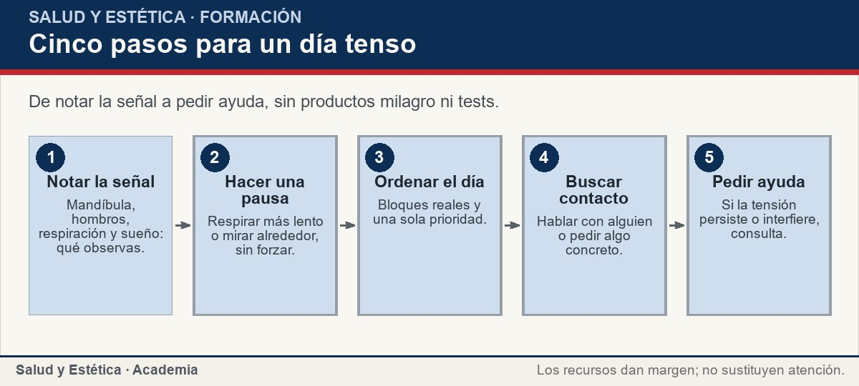
Respirar despacio: una pausa que no necesita productos
De notar la señal a pedir ayuda, sin productos milagro ni tests.
Ver imagen original en el OA
Notes:
Imagen del OA: assets/fig-1-flujo.jpg
Texto alternativo: Cinco pasos para un día tenso
Pie: De notar la señal a pedir ayuda, sin productos milagro ni tests.
Enlace: https://saludyestetica.lumbre.lat/object/sye-c03-r01-oa05-recursos-contra-el-estres

Slide 16
Contacto social y orden del día · 1 de 2
Hablar con alguien de confianza es un recurso de bienestar, no un lujo. No hace falta una conversación profunda: basta con sacar la carga del silencio y decir «hoy fue un día pesado». El contacto social ayuda a que el problema deje de girar en tu cabeza y a que aparezcan opciones que sola no ves. Pide algo concreto si puedes: que te escuche, que te acompañe a hacer un trámite, que cubra una hora. Y si no tienes con quién hablar hoy, busca un espacio donde haya gente: un grupo, una actividad, una llamada. El aislamiento no es descanso; muchas veces es el problema con otra cara.
Estrés y recursos básicos de bienestar: lo que sí está en tus manos
16 / 67

Slide 17
Contacto social y orden del día · 2 de 2
Ordenar el día es el segundo recurso. No se trata de llenar una agenda ni de volverte productiva: se trata de reducir las decisiones que se acumulan. Escribe los bloques que ya existen —trabajo, traslados, comidas, cuidado de otros— y elige una sola prioridad para el día. Lo demás va a una lista de «si hay tiempo», no a la basura. Deja un margen entre bloques y un plan mínimo para los días malos: qué se sostiene aunque todo lo demás se caiga. Un día ordenado no es un día perfecto; es un día con menos frentes abiertos a la vez.
Estrés y recursos básicos de bienestar: lo que sí está en tus manos
17 / 67
Notes:
Continuación de «Contacto social y orden del día» (2 de 2).

Slide 18
Contacto social y orden del día
Situaciones cotidianas y respuestas posibles. No son diagnósticos ni tratamientos: son decisiones de bienestar general y de derivación.
Estrés y recursos básicos de bienestar: lo que sí está en tus manos
18 / 67
Notes:
Título completo de la tabla que sigue.

Slide 19
Tabla · 1 de 2
Situación | Qué observar | Respuesta
Terminas el día con la mandíbula apretada | Cuándo empieza y qué tarea lo acompaña | Pausa respiratoria y una pausa de movimiento antes de seguir.
Revisas el celular en la cama | Hora y contenido; cómo duermes después | Dejar el teléfono fuera de la cama y fijar una hora de apagado.
Café a las cinco para aguantar | Hora, cantidad y sueño de esa noche | Adelantar el café y recordar que sus efectos pueden durar horas.
Estrés y recursos básicos de bienestar: lo que sí está en tus manos
19 / 67
Notes:
Tabla del OA: Tabla
Enlace: https://saludyestetica.lumbre.lat/object/sye-c03-r01-oa05-recursos-contra-el-estres

Slide 20
Tabla · 2 de 2
Situación | Qué observar | Respuesta
La cabeza no para de repasar pendientes | Qué decisiones se acumulan | Escribir bloques, elegir una prioridad y dejar el resto en lista.
Un frasco promete calma total | Ingredientes, promesas y precio | No sustituye tratamiento; consultar antes de combinarlo.
La tensión lleva semanas y te aísla | Sueño, apetito, trabajo y convivencia | Buscar ayuda profesional; no esperar al límite.
Estrés y recursos básicos de bienestar: lo que sí está en tus manos
20 / 67
Notes:
Tabla del OA: Tabla
Enlace: https://saludyestetica.lumbre.lat/object/sye-c03-r01-oa05-recursos-contra-el-estres

Slide 21
Sueño, movimiento y cafeína: tres palancas cotidianas · 1 de 2
El sueño cambia cómo se siente un mismo día. El NHLBI recomienda acostarse y levantarse a la misma hora todos los días, usar la hora previa para estar en calma, evitar comidas pesadas cerca de la hora de dormir y limitar la cafeína, cuyos efectos pueden durar hasta ocho horas (F-037). También señala que la siesta de los adultos no debería pasar de veinte minutos (F-037). Son hábitos, no una meta individual de sueño ni una promesa de que todo se arregle durmiendo. Si el insomnio persiste, eso se valora; no se resuelve a base de cafeína para compensar.
Estrés y recursos básicos de bienestar: lo que sí está en tus manos
21 / 67

Slide 22
Sueño, movimiento y cafeína: tres palancas cotidianas · 2 de 2
El movimiento es la tercera palanca. La OMS señala que cualquier cantidad de actividad física es mejor que ninguna y que hacer algo es mejor que permanecer totalmente inactivo; entre los beneficios que enuncia para adultos está la salud mental, con menor presencia de síntomas de ansiedad y depresión (F-036). Eso no convierte al ejercicio en un tratamiento ni en una obligación más. Una caminata corta, subir escaleras o moverte en una pausa pueden darte un cambio de escenario y de ritmo. Si el movimiento te duele o te frustra, ajústalo; si el ánimo no mejora, no insistas en resolverlo solo por esa vía.
Estrés y recursos básicos de bienestar: lo que sí está en tus manos
22 / 67
Notes:
Continuación de «Sueño, movimiento y cafeína: tres palancas cotidianas» (2 de 2).

Slide 23
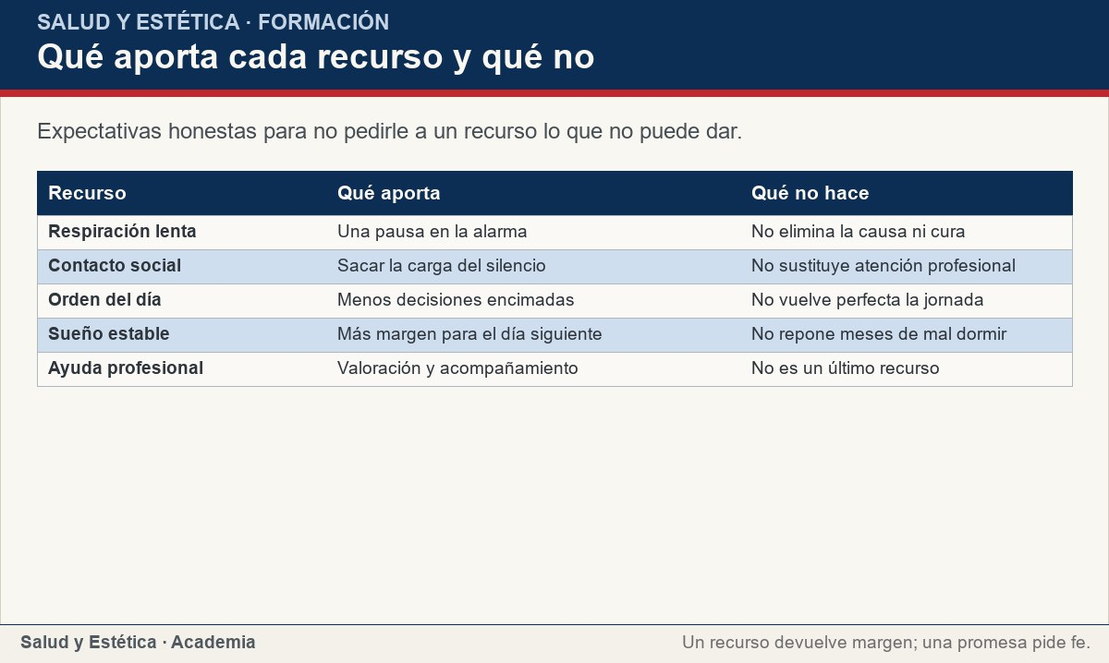
Sueño, movimiento y cafeína: tres palancas cotidianas
Expectativas honestas para no pedirle a un recurso lo que no puede dar.
Ver imagen original en el OA
Notes:
Imagen del OA: assets/fig-2-matriz.jpg
Texto alternativo: Qué aporta cada recurso y qué no
Pie: Expectativas honestas para no pedirle a un recurso lo que no puede dar.
Enlace: https://saludyestetica.lumbre.lat/object/sye-c03-r01-oa05-recursos-contra-el-estres

Slide 24
Cuándo buscar ayuda profesional · 1 de 2
Busca ayuda si la tensión dura semanas, si te cuesta dormir o comer, si la preocupación te impide trabajar o convivir, si tienes ataques de pánico, si usas alcohol u otras sustancias para aguantar, o si aparecen pensamientos de hacerte daño. También si sientes que ya no puedes con lo que antes podías. No necesitas tener un nombre para lo que te pasa ni esperar a estar en el límite: pedir ayuda temprano es una decisión de cuidado, no una derrota. Esta lección no clasifica urgencias ni decide qué tienes; te dice qué observar y cuándo dejar de manejarlo por tu cuenta.
Estrés y recursos básicos de bienestar: lo que sí está en tus manos
24 / 67

Slide 25
Cuándo buscar ayuda profesional · 2 de 2
Si hay pensamientos de hacerte daño o de quitarte la vida, busca ayuda inmediata: acude al servicio de emergencias o a una persona de confianza que pueda acompañarte ahora. No te quedes solo con eso, aunque sientas vergüenza o creas que exageras. Para el resto, pide una cita con un profesional sanitario y lleva tu registro: cómo duermes, qué comes, qué te tensa, qué te alivia, desde cuándo. La conversación con alguien formado no sustituye tus recursos; los ordena y te ayuda a decidir el siguiente paso.
Estrés y recursos básicos de bienestar: lo que sí está en tus manos
25 / 67
Notes:
Continuación de «Cuándo buscar ayuda profesional» (2 de 2).

Slide 26
Sección
Cuándo buscar ayuda profesional · Procedimiento: probar tres recursos durante una semana · Paso 1 de 6
Elige una señal y un momento
Identifica una señal corporal de tensión y el momento en que suele aparecer: antes de una junta, al cerrar la computadora, después de una llamada. Anota la señal y el momento. No intentes cambiar todo el día: empieza por un punto concreto.
Estrés y recursos básicos de bienestar: lo que sí está en tus manos
26 / 67
Notes:
Recorrido: Procedimiento: probar tres recursos durante una semana
Paso 1 de 6: Elige una señal y un momento
Texto del paso: Identifica una señal corporal de tensión y el momento en que suele aparecer: antes de una junta, al cerrar la computadora, después de una llamada. Anota la señal y el momento. No intentes cambiar todo el día: empieza por un punto concreto.
Enlace: https://saludyestetica.lumbre.lat/object/sye-c03-r01-oa05-recursos-contra-el-estres

Slide 27
Sección
Cuándo buscar ayuda profesional · Procedimiento: probar tres recursos durante una semana · Paso 2 de 6
Haz una pausa respiratoria breve
Siéntate con los pies apoyados y los hombros sueltos. Respira por la nariz y deja que la exhalación sea un poco más lenta, sin aguantar el aire ni contar. Si te marea, vuelve a tu respiración normal. Repite solo si te deja más margen.
Estrés y recursos básicos de bienestar: lo que sí está en tus manos
27 / 67
Notes:
Recorrido: Procedimiento: probar tres recursos durante una semana
Paso 2 de 6: Haz una pausa respiratoria breve
Texto del paso: Siéntate con los pies apoyados y los hombros sueltos. Respira por la nariz y deja que la exhalación sea un poco más lenta, sin aguantar el aire ni contar. Si te marea, vuelve a tu respiración normal. Repite solo si te deja más margen.
Enlace: https://saludyestetica.lumbre.lat/object/sye-c03-r01-oa05-recursos-contra-el-estres

Slide 28
Sección
Cuándo buscar ayuda profesional · Procedimiento: probar tres recursos durante una semana · Paso 3 de 6
Ordena el día en bloques reales
Escribe lo que ya existe: trabajo, traslados, comidas, cuidado de otros. Elige una prioridad y pasa el resto a una lista de «si hay tiempo». Deja un margen entre bloques y define qué se sostiene en un día malo.
Estrés y recursos básicos de bienestar: lo que sí está en tus manos
28 / 67
Notes:
Recorrido: Procedimiento: probar tres recursos durante una semana
Paso 3 de 6: Ordena el día en bloques reales
Texto del paso: Escribe lo que ya existe: trabajo, traslados, comidas, cuidado de otros. Elige una prioridad y pasa el resto a una lista de «si hay tiempo». Deja un margen entre bloques y define qué se sostiene en un día malo.
Enlace: https://saludyestetica.lumbre.lat/object/sye-c03-r01-oa05-recursos-contra-el-estres

Slide 29
Sección
Cuándo buscar ayuda profesional · Procedimiento: probar tres recursos durante una semana · Paso 4 de 6
Busca contacto antes de necesitarlo
Habla con alguien de confianza o pide una ayuda concreta: que te escuche, que te acompañe, que cubra una hora. Si no tienes con quién, busca un espacio con gente. El aislamiento no es descanso.
Estrés y recursos básicos de bienestar: lo que sí está en tus manos
29 / 67
Notes:
Recorrido: Procedimiento: probar tres recursos durante una semana
Paso 4 de 6: Busca contacto antes de necesitarlo
Texto del paso: Habla con alguien de confianza o pide una ayuda concreta: que te escuche, que te acompañe, que cubra una hora. Si no tienes con quién, busca un espacio con gente. El aislamiento no es descanso.
Enlace: https://saludyestetica.lumbre.lat/object/sye-c03-r01-oa05-recursos-contra-el-estres

Slide 30
Sección
Cuándo buscar ayuda profesional · Procedimiento: probar tres recursos durante una semana · Paso 5 de 6
Revisa sueño, cafeína y movimiento
Fija una hora para dejar el teléfono y acostarte, adelanta la última cafeína y sumar una caminata corta. No busques una rutina perfecta: busca un cambio que puedas repetir. Si el sueño no mejora, no lo compensa con más cafeína.
Estrés y recursos básicos de bienestar: lo que sí está en tus manos
30 / 67
Notes:
Recorrido: Procedimiento: probar tres recursos durante una semana
Paso 5 de 6: Revisa sueño, cafeína y movimiento
Texto del paso: Fija una hora para dejar el teléfono y acostarte, adelanta la última cafeína y sumar una caminata corta. No busques una rutina perfecta: busca un cambio que puedas repetir. Si el sueño no mejora, no lo compensa con más cafeína.
Enlace: https://saludyestetica.lumbre.lat/object/sye-c03-r01-oa05-recursos-contra-el-estres

Slide 31
Sección
Cuándo buscar ayuda profesional · Procedimiento: probar tres recursos durante una semana · Paso 6 de 6
Decide si necesitas ayuda profesional
Si la tensión persiste, interfiere con el trabajo o el descanso, o aparecen señales que te preocupan, pide una cita y lleva tu registro. Si hay pensamientos de hacerte daño, busca ayuda inmediata. Los recursos de esta lección acompañan; no sustituyen.
Estrés y recursos básicos de bienestar: lo que sí está en tus manos
31 / 67
Notes:
Recorrido: Procedimiento: probar tres recursos durante una semana
Paso 6 de 6: Decide si necesitas ayuda profesional
Texto del paso: Si la tensión persiste, interfiere con el trabajo o el descanso, o aparecen señales que te preocupan, pide una cita y lleva tu registro. Si hay pensamientos de hacerte daño, busca ayuda inmediata. Los recursos de esta lección acompañan; no sustituyen.
Enlace: https://saludyestetica.lumbre.lat/object/sye-c03-r01-oa05-recursos-contra-el-estres

Slide 32
Sección
Cuándo buscar ayuda profesional · Caso trabajado: la semana de Lucía · Paso 1 de 4
Los datos del caso
Caso ficticio. Lucía, nombre inventado, 34 años, atención a clientes. Termina con la mandíbula apretada, duerme mal y toma café a las cinco. Compró un frasco que prometía calma y leyó un test que la asustó.
Estrés y recursos básicos de bienestar: lo que sí está en tus manos
32 / 67
Notes:
Recorrido: Caso trabajado: la semana de Lucía
Paso 1 de 4: Los datos del caso
Texto del paso: Caso ficticio. Lucía, nombre inventado, 34 años, atención a clientes. Termina con la mandíbula apretada, duerme mal y toma café a las cinco. Compró un frasco que prometía calma y leyó un test que la asustó.
Enlace: https://saludyestetica.lumbre.lat/object/sye-c03-r01-oa05-recursos-contra-el-estres

Slide 33
Sección
Cuándo buscar ayuda profesional · Caso trabajado: la semana de Lucía · Paso 2 de 4
Qué descarta
Deja el frasco sin abrir y no usa el test como diagnóstico. No suspende nada que le haya indicado un profesional. Anota que la tensión aparece sobre todo después de llamadas difíciles y que el café de las cinco coincide con noches de sueño ligero.
Estrés y recursos básicos de bienestar: lo que sí está en tus manos
33 / 67
Notes:
Recorrido: Caso trabajado: la semana de Lucía
Paso 2 de 4: Qué descarta
Texto del paso: Deja el frasco sin abrir y no usa el test como diagnóstico. No suspende nada que le haya indicado un profesional. Anota que la tensión aparece sobre todo después de llamadas difíciles y que el café de las cinco coincide con noches de sueño ligero.
Enlace: https://saludyestetica.lumbre.lat/object/sye-c03-r01-oa05-recursos-contra-el-estres

Slide 34
Sección
Cuándo buscar ayuda profesional · Caso trabajado: la semana de Lucía · Paso 3 de 4
Qué prueba
Antes de cada llamada difícil hace una pausa de respiración lenta. Al cerrar la jornada escribe una prioridad para el día siguiente y deja el teléfono fuera de la cama. Cambia el café de las cinco por agua y camina diez minutos al salir.
Estrés y recursos básicos de bienestar: lo que sí está en tus manos
34 / 67
Notes:
Recorrido: Caso trabajado: la semana de Lucía
Paso 3 de 4: Qué prueba
Texto del paso: Antes de cada llamada difícil hace una pausa de respiración lenta. Al cerrar la jornada escribe una prioridad para el día siguiente y deja el teléfono fuera de la cama. Cambia el café de las cinco por agua y camina diez minutos al salir.
Enlace: https://saludyestetica.lumbre.lat/object/sye-c03-r01-oa05-recursos-contra-el-estres

Slide 35
Sección
Cuándo buscar ayuda profesional · Caso trabajado: la semana de Lucía · Paso 4 de 4
Qué observa y qué decide
Al viernes duerme un poco mejor y la mandíbula está menos tensa, pero la preocupación por el trabajo sigue. Como la tensión lleva semanas y le cuesta concentrarse, pide una cita profesional y lleva su registro. Los recursos le dieron margen; no le pidieron que se curara sola.
Estrés y recursos básicos de bienestar: lo que sí está en tus manos
35 / 67
Notes:
Recorrido: Caso trabajado: la semana de Lucía
Paso 4 de 4: Qué observa y qué decide
Texto del paso: Al viernes duerme un poco mejor y la mandíbula está menos tensa, pero la preocupación por el trabajo sigue. Como la tensión lleva semanas y le cuesta concentrarse, pide una cita profesional y lleva su registro. Los recursos le dieron margen; no le pidieron que se curara sola.
Enlace: https://saludyestetica.lumbre.lat/object/sye-c03-r01-oa05-recursos-contra-el-estres

Slide 36
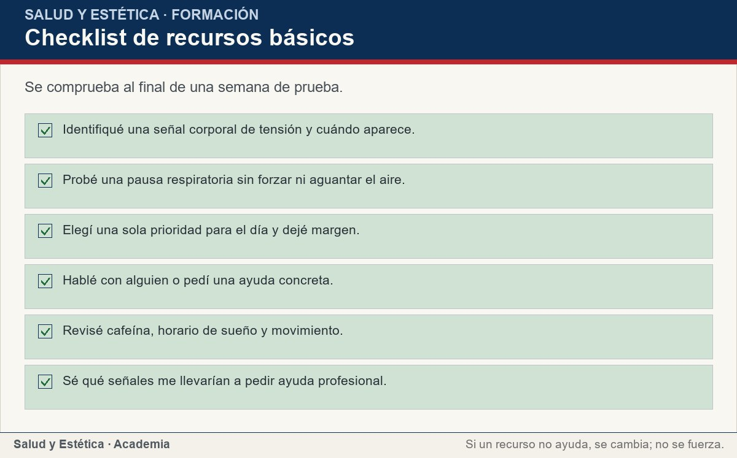
Cuándo buscar ayuda profesional
Se comprueba al final de una semana de prueba.
Ver imagen original en el OA
Notes:
Imagen del OA: assets/fig-3-checklist.jpg
Texto alternativo: Checklist de recursos básicos
Pie: Se comprueba al final de una semana de prueba.
Enlace: https://saludyestetica.lumbre.lat/object/sye-c03-r01-oa05-recursos-contra-el-estres

Slide 37
Errores frecuentes · 1 de 2
•
Confundir un recurso con un tratamiento. Respirar, hablar con alguien u ordenar el día ayudan a pasar mejor un momento; no curan una condición ni sustituyen una consulta. Pedirle eso a un recurso es la vía rápida a la decepción.
•
Comprar la promesa antes de la consulta. Un frasco que promete calma total no declara lo que hace ni cómo interactúa con tus medicamentos. Antes de combinarlo, se consulta; si pide suspender un tratamiento, se descarta.
Estrés y recursos básicos de bienestar: lo que sí está en tus manos
37 / 67

Slide 38
Errores frecuentes · 2 de 2
•
Usar un test de internet como diagnóstico. El test no conoce tu historia ni explora causas. Puede ordenar preguntas, pero no decide qué tienes ni qué hacer. La información útil es tu registro, no el puntaje.
•
Aguantar hasta el límite para pedir ayuda. Esperar a no poder más no es fortaleza. La tensión que dura semanas, que quita el sueño o que aísla se atiende antes, no después de la caída.
Estrés y recursos básicos de bienestar: lo que sí está en tus manos
38 / 67
Notes:
Continuación de «Errores frecuentes» (2 de 2).

Slide 39
Criterios para decidir · 1 de 3
1.
Si la tensión aparece y cede con el descanso, usa un recurso cotidiano y observa; si persiste semanas o interfiere, consulta.
2.
Si un producto promete eliminar el estrés o pide suspender un tratamiento, no lo uses y consulta.
3.
Si un test de internet te asusta, no lo conviertas en diagnóstico: anota lo que sientes y llévalo a una valoración.
4.
Si la pausa respiratoria te marea o te agita, cambia a otra pausa sensorial y no la fuerces.
Estrés y recursos básicos de bienestar: lo que sí está en tus manos
39 / 67

Slide 40
Criterios para decidir · 2 de 3
5.
Si hay pensamientos de hacerte daño, busca ayuda inmediata; no esperes a la próxima cita.
Límites y escalamiento
Busca ayuda profesional si la tensión dura semanas, si te impide dormir, comer, trabajar o convivir, si aparecen ataques de pánico, si usas alcohol u otras sustancias para aguantar, o si sientes que ya no puedes con lo que antes podías.
Estrés y recursos básicos de bienestar: lo que sí está en tus manos
40 / 67
Notes:
Continuación de «Criterios para decidir» (2 de 3).

Slide 41
Criterios para decidir · 3 de 3
Si hay pensamientos de hacerte daño o de quitarte la vida, acude de inmediato al servicio de emergencias o a una persona de confianza que pueda acompañarte; no te quedes solo con eso. Esta lección no diagnostica, no clasifica urgencias ni indica tratamientos, y no sustituye una valoración.
Si decides consultar, lleva un registro breve de sueño, apetito, momentos de tensión y qué te alivia: es información útil para quien te atienda.
Estrés y recursos básicos de bienestar: lo que sí está en tus manos
41 / 67
Notes:
Continuación de «Criterios para decidir» (3 de 3).

Slide 42
Actividad 1 · Opción múltiple
Sección: Comprueba lo que aprendiste
¿Cuál es el alcance de los recursos que enseña esta lección?
A) Sustituyen un tratamiento cuando no hay tiempo de ir al médico.
B) Son de bienestar general: dan margen y acompañan, pero no sustituyen la atención profesional.
C) Sirven para diagnosticar si tu estrés es grave.
D) Funcionan solo si los haces todos al mismo tiempo.
Estrés y recursos básicos de bienestar: lo que sí está en tus manos
42 / 67
Notes:
Solución: B) Son de bienestar general: dan margen y acompañan, pero no sustituyen la atención profesional.
Explicación: Los recursos ordenan el día y dan margen; no diagnostican, no curan y no reemplazan una valoración. Pedirles más de lo que pueden dar lleva a la decepción o a posponer ayuda.
Evidencia: La lección declara su alcance: formación general, sin diagnóstico ni tratamiento.
Enlace al OA: https://saludyestetica.lumbre.lat/object/sye-c03-r01-oa05-recursos-contra-el-estres

Slide 43
Actividad 2 · Opción múltiple
Sección: Comprueba lo que aprendiste
Un frasco promete «eliminar el estrés en una semana» y sugiere suspender tu tratamiento. ¿Qué corresponde?
A) Probarlo, porque es natural y barato.
B) Combinarlo con lo que ya tomas para ver si funciona.
C) No usarlo, no suspender nada y consultar antes de combinar productos.
D) Recomendarlo a alguien con los mismos síntomas.
Estrés y recursos básicos de bienestar: lo que sí está en tus manos
43 / 67
Notes:
Solución: C) No usarlo, no suspender nada y consultar antes de combinar productos.
Explicación: Una promesa de ese tipo no describe lo que un producto puede hacer, y suspender un tratamiento por cuenta propia es riesgoso. Cualquier combinación se consulta con un profesional.
Evidencia: Ningún producto o test sustituye una consulta; algunas sustancias interactúan con medicamentos.
Enlace al OA: https://saludyestetica.lumbre.lat/object/sye-c03-r01-oa05-recursos-contra-el-estres

Slide 44
Actividad 3 · Verdadero o falso
Sección: Comprueba lo que aprendiste
Un test de internet puede diagnosticar si tu estrés es un problema de salud.
A) Verdadero
B) Falso
Estrés y recursos básicos de bienestar: lo que sí está en tus manos
44 / 67
Notes:
Solución: Falso
Explicación: Un cuestionario no conoce tu historia ni explora causas. Puede ordenar preguntas, pero no diagnostica ni decide qué hacer. Lo útil es observar y consultar.
Evidencia: La lección describe qué observar y cuándo consultar; no diagnostica por cuestionario.
Enlace al OA: https://saludyestetica.lumbre.lat/object/sye-c03-r01-oa05-recursos-contra-el-estres

Slide 45
Actividad 4 · Verdadero o falso
Sección: Comprueba lo que aprendiste
El contacto social puede formar parte del bienestar general, aunque no sustituye la atención profesional.
A) Verdadero
B) Falso
Estrés y recursos básicos de bienestar: lo que sí está en tus manos
45 / 67
Notes:
Solución: Verdadero
Explicación: Hablar con alguien ayuda a sacar la carga del silencio y a encontrar opciones. No reemplaza una valoración cuando la tensión persiste o interfiere.
Evidencia: El contacto social es un recurso de bienestar; la ayuda profesional tiene otro alcance.
Enlace al OA: https://saludyestetica.lumbre.lat/object/sye-c03-r01-oa05-recursos-contra-el-estres

Slide 46
Actividad 5 · Relacionar · 1 de 2
Sección: Comprueba lo que aprendiste
Relaciona cada recurso con lo que aporta.
Columna A
1. Respiración lenta
2. Contacto social
3. Orden del día
4. Ayuda profesional
Columna B
A) Sacar la carga del silencio
B) Menos decisiones encimadas
Estrés y recursos básicos de bienestar: lo que sí está en tus manos
46 / 67
Notes:
Solución: Respiración lenta → Una pausa en la alarma
Contacto social → Sacar la carga del silencio
Orden del día → Menos decisiones encimadas
Ayuda profesional → Valoración y acompañamiento
Evidencia: Cada recurso tiene un alcance distinto; ninguno promete curar.
Enlace al OA: https://saludyestetica.lumbre.lat/object/sye-c03-r01-oa05-recursos-contra-el-estres

Slide 47
Actividad 5 · Relacionar · 2 de 2
C) Valoración y acompañamiento
D) Una pausa en la alarma
Estrés y recursos básicos de bienestar: lo que sí está en tus manos
47 / 67
Notes:
Continuación de «Actividad 5 · Relacionar» (2 de 2).

Slide 48
Actividad 6 · Completar la frase
Sección: Comprueba lo que aprendiste
Los recursos de esta lección son de bienestar ___; no sustituyen un ___ ni prometen curar una ___.
Estrés y recursos básicos de bienestar: lo que sí está en tus manos
48 / 67
Notes:
Solución: general · tratamiento · enfermedad
Explicación: Su función es dar margen y acompañar la vida cotidiana. La valoración, el diagnóstico y el tratamiento corresponden a un profesional sanitario.
Evidencia: Alcance declarado de la lección: formación general, sin diagnóstico ni tratamiento.
Enlace al OA: https://saludyestetica.lumbre.lat/object/sye-c03-r01-oa05-recursos-contra-el-estres

Slide 49
Actividad 7 · Clasificar · 1 de 2
Sección: Comprueba lo que aprendiste
Clasifica cada acción según lo que corresponde.
Categorías
• Recurso cotidiano
• Señal para consultar
• No ayuda
1. Respirar más lento antes de una llamada
2. Escribir una prioridad para el día
3. Hablar con alguien de confianza
Estrés y recursos básicos de bienestar: lo que sí está en tus manos
49 / 67
Notes:
Solución: 1. Respirar más lento antes de una llamada → Recurso cotidiano
2. Escribir una prioridad para el día → Recurso cotidiano
3. Hablar con alguien de confianza → Recurso cotidiano
4. Tensión que dura semanas y aísla → Señal para consultar
5. Usar alcohol para aguantar el día → Señal para consultar
6. Suspender un tratamiento por un frasco → No ayuda
Evidencia: Los recursos cotidianos no se confunden con las señales que piden ayuda ni con las decisiones que la empeoran.
Enlace al OA: https://saludyestetica.lumbre.lat/object/sye-c03-r01-oa05-recursos-contra-el-estres

Slide 50
Actividad 7 · Clasificar · 2 de 2
4. Tensión que dura semanas y aísla
5. Usar alcohol para aguantar el día
6. Suspender un tratamiento por un frasco
Clasifica cada elemento en una de las categorías.
Estrés y recursos básicos de bienestar: lo que sí está en tus manos
50 / 67
Notes:
Continuación de «Actividad 7 · Clasificar» (2 de 2).

Slide 51
Actividad 8 · Detective de errores
Sección: Comprueba lo que aprendiste
Marca la línea donde alguien decide mal.
A) Noto que aprieto la mandíbula después de las llamadas difíciles.
B) Antes de la siguiente llamada hago una pausa de respiración lenta.
C) Como el frasco dice natural, suspendo lo que me indicó el médico y lo tomo a diario.
D) Si la tensión sigue en unas semanas, pido una cita y llevo mi registro.
Estrés y recursos básicos de bienestar: lo que sí está en tus manos
51 / 67
Notes:
Solución: C) Como el frasco dice natural, suspendo lo que me indicó el médico y lo tomo a diario.
Explicación: Suspender un tratamiento por cuenta propia es riesgoso, y la palabra natural no garantiza seguridad ni ausencia de interacciones. Cualquier cambio se consulta.
Evidencia: Ningún producto sustituye un tratamiento; las interacciones se consultan.
Enlace al OA: https://saludyestetica.lumbre.lat/object/sye-c03-r01-oa05-recursos-contra-el-estres

Slide 52
Revisión rápida · 1 de 2
Criterio de avance
Se considera superado con al menos 70% de acierto agregado en las actividades cubiertas.
Actividades cubiertas
• Opción múltiple · sye-c03-r01-oa05-recursos-contra-ex01
• Opción múltiple · sye-c03-r01-oa05-recursos-contra-ex02
• Verdadero o falso · sye-c03-r01-oa05-recursos-contra-ex03
• Verdadero o falso · sye-c03-r01-oa05-recursos-contra-ex04
• Relacionar · sye-c03-r01-oa05-recursos-contra-ex05
Estrés y recursos básicos de bienestar: lo que sí está en tus manos
52 / 67
Notes:
Compuerta de avance: Revisión rápida
Umbral declarado: 70%.
No se incluyen puntuaciones de ninguna sesión ni respuestas personales.
Enlace: https://saludyestetica.lumbre.lat/object/sye-c03-r01-oa05-recursos-contra-el-estres

Slide 53
Revisión rápida · 2 de 2
• Completar la frase · sye-c03-r01-oa05-recursos-contra-ex06
• Clasificar · sye-c03-r01-oa05-recursos-contra-ex07
• Detective de errores · sye-c03-r01-oa05-recursos-contra-ex08
Al superar: Ya distingues un recurso de bienestar de una promesa, sabes probar una pausa y reconoces cuándo pedir ayuda.
Si aún no se alcanza: Vuelve a la matriz de recurso, aporte y límite, y repasa las señales que piden ayuda profesional.
Estrés y recursos básicos de bienestar: lo que sí está en tus manos
53 / 67
Notes:
Continuación de «Revisión rápida» (2 de 2).

Slide 54
Actividad 9 · Reflexión
Sección: Comprueba lo que aprendiste
Piensa en la última semana: ¿en qué momento sentiste la tensión antes de darte cuenta? Escribe la señal, la hora y qué estabas haciendo. Después elige un recurso de esta lección y úsalo en ese mismo momento mañana.
Pregunta abierta · las respuestas personales no se incluyen en esta exportación.
Estrés y recursos básicos de bienestar: lo que sí está en tus manos
54 / 67
Notes:
Reflexión del OA: Piensa en la última semana: ¿en qué momento sentiste la tensión antes de darte cuenta? Escribe la señal, la hora y qué estabas haciendo. Después elige un recurso de esta lección y úsalo en ese mismo momento mañana.
No se exportan respuestas personales.
Enlace: https://saludyestetica.lumbre.lat/object/sye-c03-r01-oa05-recursos-contra-el-estres

Slide 55
Juegos · Memoria de los recursos
Cara A | Cara B
Respiración lenta | Una pausa en la alarma, sin forzar
Contacto social | Sacar la carga del silencio
Orden del día | Bloques reales y una prioridad
Producto milagro | Promesa que no sustituye tratamiento
Señal de ayuda | Tensión que persiste e interfiere
Estrés y recursos básicos de bienestar: lo que sí está en tus manos
55 / 67
Notes:
Tabla del OA: Juegos · Memoria de los recursos
Enlace: https://saludyestetica.lumbre.lat/object/sye-c03-r01-oa05-recursos-contra-el-estres

Slide 56
Juegos · Memoria de los recursos · Cómo practicar
Este es el contenido estático del juego. Para emparejar las cartas y practicar la interacción, abre el OA.
Abrir el juego en el OA
Estrés y recursos básicos de bienestar: lo que sí está en tus manos
56 / 67
Notes:
Juego de memoria: Juegos · Memoria de los recursos
Enlace: https://saludyestetica.lumbre.lat/object/sye-c03-r01-oa05-recursos-contra-el-estres

Slide 57
Juegos · Tarjetas para bajar el ritmo sin promesas · Tarjeta 1 de 4
Pregunta
¿Qué es un recurso de bienestar?
Estrés y recursos básicos de bienestar: lo que sí está en tus manos
57 / 67
Notes:
Anverso: ¿Qué es un recurso de bienestar?
Reverso: Una práctica sencilla, barata y reversible que te ayuda a pasar mejor un momento: una pausa, una conversación, una caminata, ordenar el día. No cura ni sustituye un tratamiento.
Enlace: https://saludyestetica.lumbre.lat/object/sye-c03-r01-oa05-recursos-contra-el-estres

Slide 58
Sección
Juegos · Tarjetas para bajar el ritmo sin promesas · Tarjeta 1 de 4 · Respuesta
Respuesta
Una práctica sencilla, barata y reversible que te ayuda a pasar mejor un momento: una pausa, una conversación, una caminata, ordenar el día. No cura ni sustituye un tratamiento.
Estrés y recursos básicos de bienestar: lo que sí está en tus manos
58 / 67
Notes:
Respuesta de la tarjeta 1.

Slide 59
Juegos · Tarjetas para bajar el ritmo sin promesas · Tarjeta 2 de 4
Pregunta
¿Cómo se hace la pausa respiratoria?
Estrés y recursos básicos de bienestar: lo que sí está en tus manos
59 / 67
Notes:
Anverso: ¿Cómo se hace la pausa respiratoria?
Reverso: Sin forzar: respira por la nariz y deja que la exhalación sea un poco más lenta. No aguantes el aire ni cuentes. Si te marea, vuelve a tu respiración normal.
Enlace: https://saludyestetica.lumbre.lat/object/sye-c03-r01-oa05-recursos-contra-el-estres

Slide 60
Sección
Juegos · Tarjetas para bajar el ritmo sin promesas · Tarjeta 2 de 4 · Respuesta
Respuesta
Sin forzar: respira por la nariz y deja que la exhalación sea un poco más lenta. No aguantes el aire ni cuentes. Si te marea, vuelve a tu respiración normal.
Estrés y recursos básicos de bienestar: lo que sí está en tus manos
60 / 67
Notes:
Respuesta de la tarjeta 2.

Slide 61
Juegos · Tarjetas para bajar el ritmo sin promesas · Tarjeta 3 de 4
Pregunta
¿Qué puede hacer el contacto social?
Estrés y recursos básicos de bienestar: lo que sí está en tus manos
61 / 67
Notes:
Anverso: ¿Qué puede hacer el contacto social?
Reverso: Sacar la carga del silencio y abrir opciones. No sustituye la atención profesional cuando la tensión persiste o interfiere con la vida diaria.
Enlace: https://saludyestetica.lumbre.lat/object/sye-c03-r01-oa05-recursos-contra-el-estres

Slide 62
Sección
Juegos · Tarjetas para bajar el ritmo sin promesas · Tarjeta 3 de 4 · Respuesta
Respuesta
Sacar la carga del silencio y abrir opciones. No sustituye la atención profesional cuando la tensión persiste o interfiere con la vida diaria.
Estrés y recursos básicos de bienestar: lo que sí está en tus manos
62 / 67
Notes:
Respuesta de la tarjeta 3.

Slide 63
Juegos · Tarjetas para bajar el ritmo sin promesas · Tarjeta 4 de 4
Pregunta
¿Cuándo se pide ayuda profesional?
Estrés y recursos básicos de bienestar: lo que sí está en tus manos
63 / 67
Notes:
Anverso: ¿Cuándo se pide ayuda profesional?
Reverso: Cuando la tensión dura semanas, impide dormir, comer, trabajar o convivir, aparecen ataques de pánico o se usa alcohol para aguantar. Ante pensamientos de hacerse daño, ayuda inmediata.
Enlace: https://saludyestetica.lumbre.lat/object/sye-c03-r01-oa05-recursos-contra-el-estres

Slide 64
Sección
Juegos · Tarjetas para bajar el ritmo sin promesas · Tarjeta 4 de 4 · Respuesta
Respuesta
Cuando la tensión dura semanas, impide dormir, comer, trabajar o convivir, aparecen ataques de pánico o se usa alcohol para aguantar. Ante pensamientos de hacerse daño, ayuda inmediata.
Estrés y recursos básicos de bienestar: lo que sí está en tus manos
64 / 67
Notes:
Respuesta de la tarjeta 4.

Slide 65
Para dominar este tema
El estrés no se resuelve con un frasco ni con un test: se maneja con recursos pequeños y con ayuda cuando hace falta. Esta semana prueba uno solo: una pausa respiratoria antes de una situación tensa, una conversación honesta o un día ordenado en bloques. Anota qué pasó. Si la tensión persiste, interfiere con tu vida o aparecen señales que te preocupan, pide ayuda profesional y lleva tu registro. Para la siguiente lección, llega con lo que observaste: con esos datos se arma una semana que quepa en tu vida real.
Estrés y recursos básicos de bienestar: lo que sí está en tus manos
65 / 67

Slide 66
Fuentes y estado de revisión · 1 de 2
Fuentes consultadas:
F-036 · OMS. Directrices de la OMS sobre actividad física y hábitos sedentarios: de un vistazo (2020), versión en español · https://www.who.int/es/news-room/fact-sheets/detail/physical-activity · consulta: 2026-10-25 · alcance: Alcance internacional (capa A): cualquier cantidad de actividad es mejor que ninguna y entre los beneficios para adultos se enuncia la salud mental. No es normativa mexicana ni un tratamiento.
Estrés y recursos básicos de bienestar: lo que sí está en tus manos
66 / 67

Slide 67
Fuentes y estado de revisión · 2 de 2
F-037 · NHLBI / NIH. «How Much Sleep Is Enough» y «Healthy Sleep Habits» · https://www.nhlbi.nih.gov/health/sleep-deprivation/healthy-sleep-habits · consulta: 2026-10-25 · alcance: Alcance internacional (capa A): hábitos de sueño, cafeína con efectos de hasta ocho horas y siesta de adultos de máximo veinte minutos. No es norma mexicana ni una meta individual.
Estado de revisión: Revisión editorial, 2026-10-25. Revisión por profesional sanitario: no realizada, pendiente.
Estrés y recursos básicos de bienestar: lo que sí está en tus manos
67 / 67
Notes:
Continuación de «Fuentes y estado de revisión» (2 de 2).

